Slide 1
LAPORAN PKL PT GAMELAB INDONESIA
Divisi Web Frontend

Slide 2
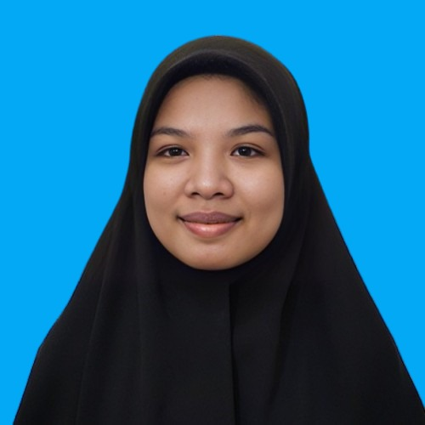
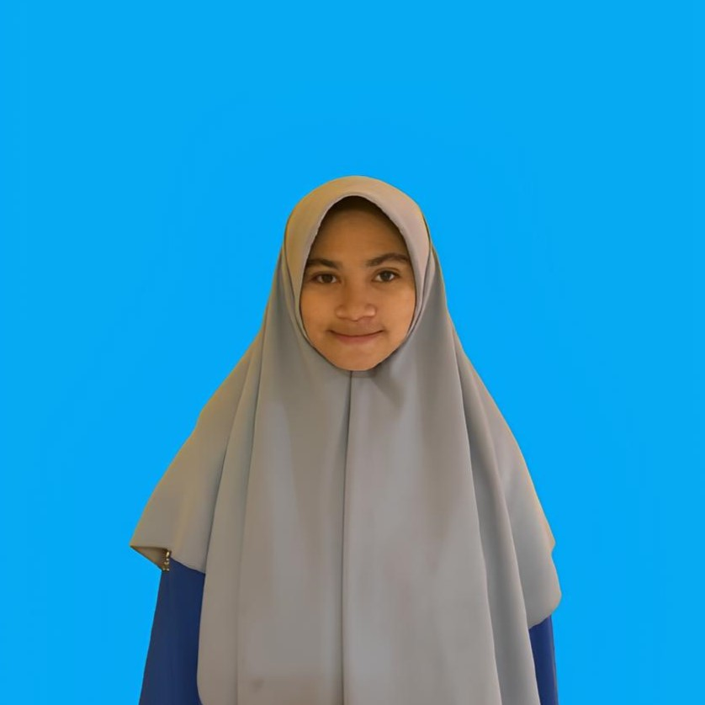
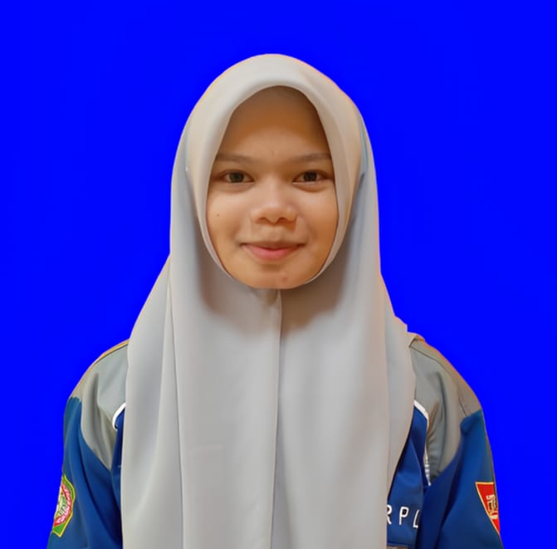
OUR TEAM
Zulfa Ayuni Palan Keda
Nur Maisyijah
Serina Nur Aszaidah
XII
RPL-1
XII
RPL-2
XII
RPL-1

Slide 3

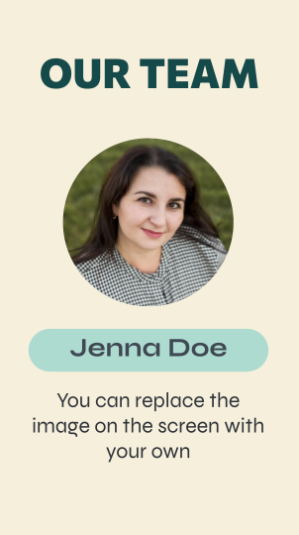
Praktik Kerja Lapangan (PKL)
Praktik Kerja Lapangan (PKL) merupakan program penting yang bertujuan untuk menghubungkan teori yang didapatkan di sekolah dengan praktik di dunia kerja.

Slide 4
Waktu
Tempat
Gamelab Indonesia adalah lembaga pendidikan dan pelatihan kerja yang didirikan oleh PT Educa Sisfomedia Indonesia (Educa Studio) berdiri sejak tahun 2011 (13 tahun). Berdirinya lembaga ini berawal dari kebutuhan talent di industri game development hingga Educa Studio menggagas sebuah talent pool dengan format training course bertajuk Gamelab Indonesia.
02 September 2024 – 22 November 2024

Slide 5
Kegiatan Selama PKL
On Boarding
Mengikuti Class
Studi Kasus 1
Studi Kasus 2
02 September 2024
02 September 2024 – 29 September 2024
30 September 2024 – 29 Oktober 2024
30 Oktober 2024 - !8 November 2024

Slide 6
Kesimpulan & Saran
PT GameLab Indonesia memberikan ilmu yang sangat bermanfaat bagi kami bertiga tetapi PKL di divis Web Frontend ini secara garis besar sudah di pelajari di MAK N Ende, maka dari itu PKL selanjutnya wajib dilaksanakan lagi di PT GameLab Indonesia tetapi mengambil divisi yang berbeda yaitu Game Development.

Slide 7
THANK YOU

